Slide 1
Урок30 9 класс ОБЖ Тема урока: Роль личности, общества и государства в предупреждении и ликвидации чрезвычайных ситуаций Цель урока: Показать роль личности, общества и государства в предупреждении и ликвидации чрезвычайных ситуаций Метод обучения : дистанционный Ход урока 1. Просмотр видео: https://youtu.be/LuBWntTe4JY 2. Изучить и записать конспект презентации 3.Домашнее задание: ответить на вопросы слайд 16

Slide 3
Национальная безопасность - это защищенность государства от внешних и внутренних угроз, устойчивость к неблагоприятным воздействиям извне, обеспечение таких внутренних и внешних условий существования страны, которые гарантируют возможность стабильного прогресса общества и его граждан.

Slide 4
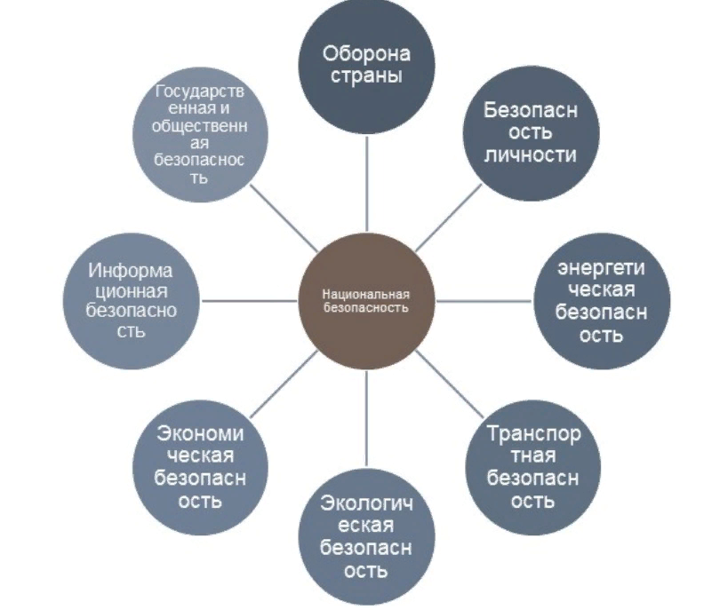

Slide 5
Объекты национальной безопасности
личность
социальные группы
общественные организации
государственные учреждения
государство и общество в целом

Slide 6
Субъекты национальной безопасности
люди (президент, министр вооруженных сил и др.);
социальные организмы;
организации и учреждения, которые осознают возможные угрозы в жизни общества и призваны осуществлять деятельность по их предупреждению и ликвидации.

Slide 7
Обеспечение национальной безопасности Российской Федерации — это деятельность государства и всего общества, направленная на осуществление общенациональной идеи, на защиту национальных ценностей и национальных интересов.

Slide 10
Существуют постоянные базовые национальные интересы для каждого государства.
К ним можно отнести: государственный суверенитет, территориальную целостность, социально-политическую стабильность общества, конституционный строй, стратегическую стабильность в системе мирового сообщества, свободный доступ к жизненно важным экономико-стратегическим зонам и коммуникациям и другие.

Slide 11
Структура национальной
безопасности
Государственная
безопасность
Экономическая
безопасность
Общественная
безопасность
Энергетическая
безопасность
Техногенная
безопасность
Информационная
безопасность
Экологическая
безопасность
Безопасность
личности

Slide 12
Система безопасности – это совокупность специальных органов, служб, средств, методов и мероприятий, обеспечивающих защиту жизненно важных интересов человека, общества, государства от внутренних и внешних угроз

Slide 13
Система национальной безопасности государства - это комплексная система, включающая три взаимосвязанных подсистемы:
- систему обеспечения жизнедеятельности государства;
- систему защиты государства, общества, человека;
- систему управления национальной безопасностью.

Slide 14
Система защиты государства, общества, человека – совокупность всех законных сил и средств, обеспечивающих защиту национальных ресурсов и ценностей, а так же государственных и личных интересов от внешних и внутренних угроз.

Slide 15
Система национальной безопасности выполняет ряд задач:
- разработка и осуществление планов и других мер по защите интересов человека, общества, государства.
- формирование, обеспечение и развитие органов, сил и средств обеспечения безопасности.
- восстановление объектов защиты, пострадавших в результате чрезвычайных ситуаций.

